Slide 1
Thắng 2 - 6
Quang + Vinh 7 - 16
Tùng 17 - 21
Quyền 22 - 26

Slide 2


UET
Since 2004
ĐẠI HỌC CÔNG NGHỆ, ĐHQGHN
VNU-University of Engineering and Technology
Bài 12: Thiết kế hệ thống con
Nhóm 3
Nguyễn Đăng Quang
Vũ Thị Thành Vinh
Cao Tiến Thắng
Hoàng Văn Quyền
Nguyễn Vũ Thanh Tùng
Phân tích và thiết kế hướng đối tượng

Slide 3
Mục tiêu: Thiết kế hệ thống con
Mô tả mục đích của Thiết kế hệ thống con và thời điểm nó được thực hiện trong vòng đời phân tích thiết kế
Xác định các hành vi cụ thể trong giao diện của hệ thống con dựa trên sự cộng tác của các lớp chứa nó
Tài liệu hóa cấu trúc nội bộ của hệ thống con
Xác định các sự phụ thuộc vào các phần tử bên ngoài của hệ thống con
Object-Oriented Analysis and Design
‹#›

Slide 4
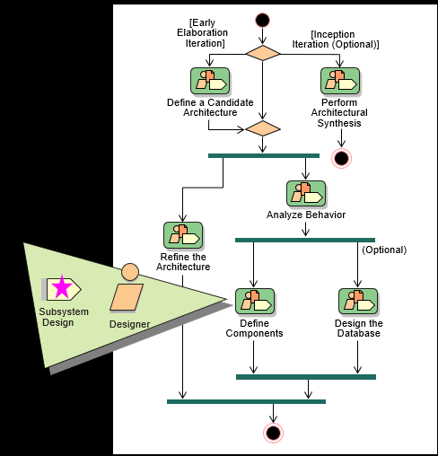
Thiết kế hệ thống con trong bối cảnh
Object-Oriented Analysis and Design
‹#›

Slide 5
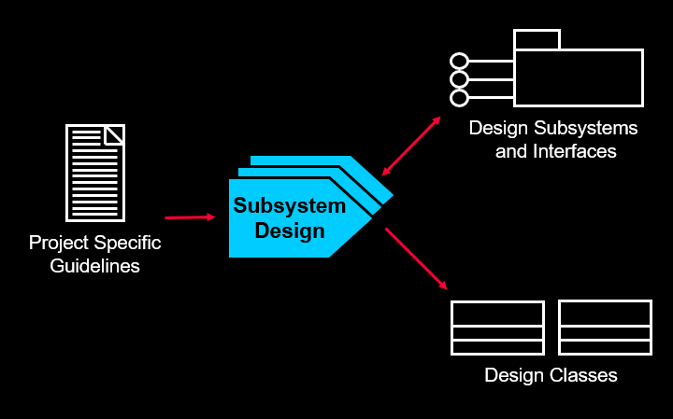
Tổng quan thiết kế hệ thống con
Object-Oriented Analysis and Design
‹#›

Slide 6
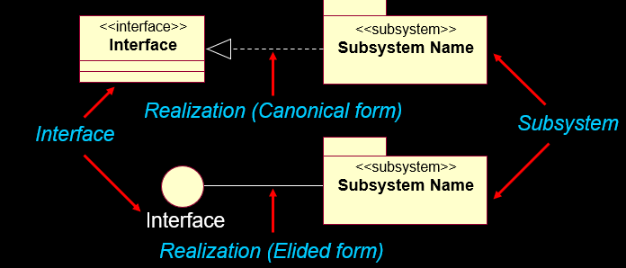
Review: Hệ thống con và giao diện
Một hệ thống con:
Là sự kết hợp giữa một gói và một lớp
Thực hiện một hoặc nhiều giao diện mà định nghĩa hành vi của nó
Object-Oriented Analysis and Design
‹#›

Slide 7
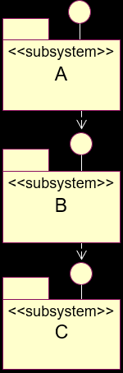
Hướng dẫn về hệ thống con
Mục tiêu:
Ràng buộc lỏng lẻo
Tính di động, khả năng kết nối và sử dụng ngay lập tức
Cô lập khỏi sự thay đổi
Tiến hóa độc lập
Gợi ý quan trọng:
Không nên để lộ chi tiết, chỉ giao diện
Chỉ phụ thuộc vào giao diện khác
Quan trọng là tính trừu tượng và đóng gói
Object-Oriented Analysis and Design
‹#›

Slide 8
Quang + Vinh 7 -> 16

Slide 9
Các bước thiết kế hệ thống con
Phân bổ hành vi vào các phần tử hệ thống con
Tài liệu hóa các phần tử hệ thống con
Mô tả sự phụ thuộc các hệ thống con
Object-Oriented Analysis and Design
‹#›

Slide 10
Trách nhiệm của hệ thống con
Trách nhiệm của hệ thống con được xác định bởi các hoạt động trong giao diện
Mô hình hóa các hiện thực hóa giao diện
Hoạt động trong giao diện có thể được thực hiện bởi
Hoạt động trong lớp nội bộ
Hoạt động của hệ thống con nội bộ
Object-Oriented Analysis and Design
‹#›

Slide 11
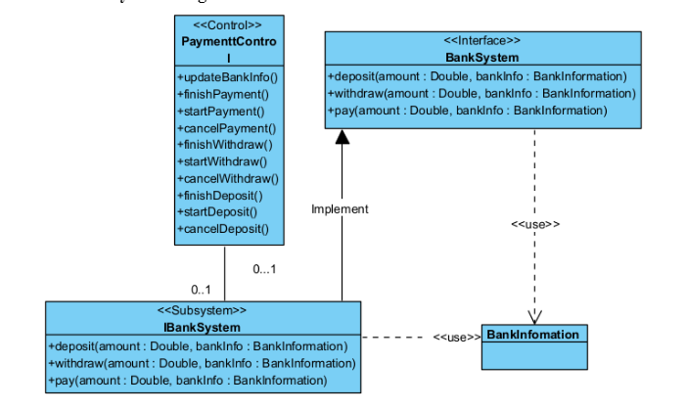
Trách nhiệm của hệ thống con
Object-Oriented Analysis and Design
‹#›

Slide 12
Phân bổ trách nhiệm của hệ thống con
Xác định mới hoặc tái sử dụng các thành phần thiết kế hiện có (ví dụ: các lớp / hệ thống con)
Phân bổ trách nhiệm của hệ thống con cho các thành phần thiết kế
Kết hợp các cơ chế có thể áp dụng như persistence, distribution
Tài liệu hóa sự hợp tác của các phần tử thiết kế trong hiện thực hóa hệ thống con
Một hoặc nhiều biểu đồ tương tác cho mỗi hoạt động trong giao diện
Các biểu đồ lớp chứa các mối quan hệ phần tử thiết kế được yêu cầu
Xem lại “Xác định phần tử thiết kế”
Điều chỉnh ranh giới và phụ thuộc của hệ thống con nếu cần
Object-Oriented Analysis and Design
‹#›

Slide 13
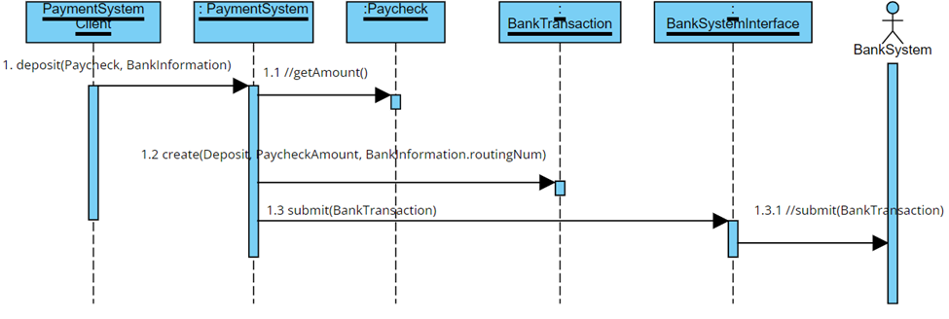
Quy tắc mô hình hóa: Biểu đồ tuần tự Payment Subsystem
Object-Oriented Analysis and Design
‹#›

Slide 14
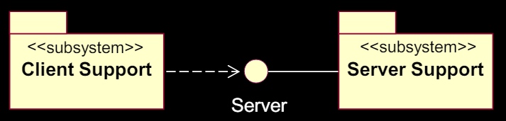
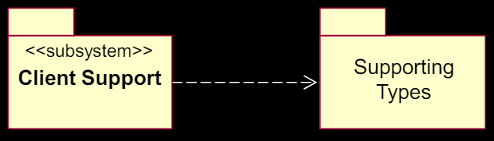
Biểu diễn các sự phụ thuộc của các hệ thống con
Quan hệ phụ thuộc giữa hai hệ thống con
Quan hệ phụ thuộc giữa hệ thống con và gói
Linh hoạt, ưu tiên sử dụng
Cẩn trọng khi sử dụng
Object-Oriented Analysis and Design
‹#›

Slide 15
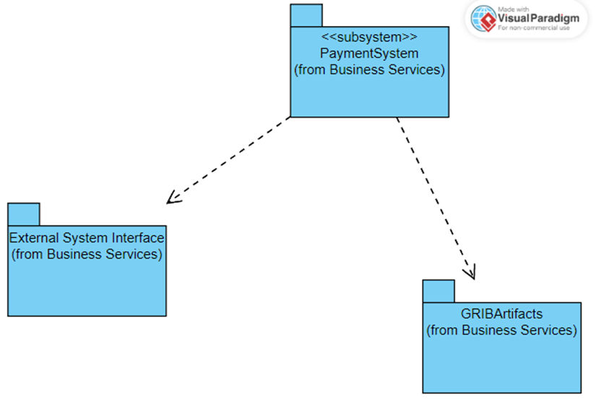
Ví dụ: Biểu đồ lớp cho Payment SubSystem
Object-Oriented Analysis and Design
‹#›

Slide 16
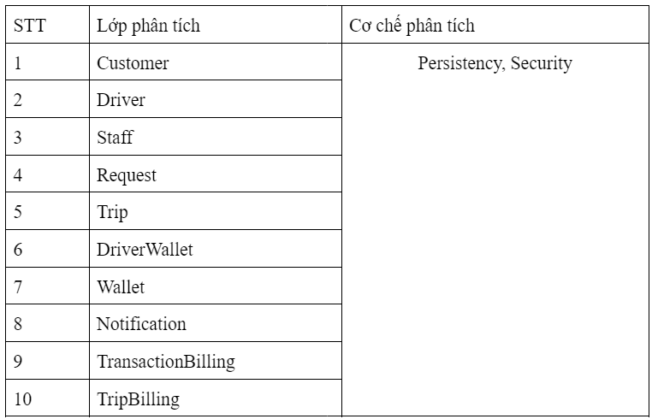
Kết hợp các cơ chế kiến trúc: Persistency
Ánh xạ lớp phân tích đến cơ chế kiến trúc từ việc phân tích ca sử dụng
Object-Oriented Analysis and Design
‹#›

Slide 17
Ôn tập: Các bước kết hợp JDBC
Cung cấp quyền truy cập vào các thư viện lớp cần thiết để triển khai JDBC
Cung cấp gói java.sql
Tạo các DBClass cần thiết
Một DBClass cho một lớp persistent
Kết hợp DBClass vào thiết kế
Phân bổ cho package / layer
Thêm các mối quan hệ từ các persistency clients
Tạo / Cập nhật biểu đồ tương tác, miêu tả thêm
Khởi tạo CSDL
Truy cập các lớp persistent: Tạo, đọc, cập nhật, xóa (CRUD)
Object-Oriented Analysis and Design
‹#›

Slide 18
Tùng 17 - 21

